Slide 1
«Театр и мы»
« Театр – это волшебный мир. Он дает уроки красоты, морали и нравственности. А чем они богаче, тем успешнее идет развитие духовного мира детей…»
(Б.М.Теплов)

Slide 2
Продолжительность: среднесрочный (январь – апрель)
Участники: дети подготовительной группы, воспитатели, муз. руководитель, родители,

Slide 3
Актуальность проекта:
Недостаточное внимание родителей и детей к театру;
Несформированное умение детей в актерском мастерстве;
Поверхностные знания детей о разных видах театра в детском саду;

Slide 4
Цель проекта:
Создание оптимизированных условий для развития эмоционально – волевой, познавательной, двигательной сферы, речи, развитие позитивных качеств личности каждого ребенка.

Slide 5
Задачи проекта:
Пробудить интерес детей к театру;
Привить детям первичные навыки в области театрального искусства (использование мимики, жестов, голоса, кукловождение);
Развивать память, выразительную грамотную речь, словарный запас, формировать правильное звукопроизношение;
Воспитывать уверенность в себе, положительную самооценку, умение преодолевать комплексы

Slide 6
Задачи проекта:
Заинтересовать родителей в изготовлении разных видов театра;
Расширять взаимодействие с родителями воспитанников, путем создания творческой мастерской;
Закреплять у детей технику безопасности при работе с ножницами, клеем при изготовлении атрибутов к играм.

Slide 7
Задействовать детей группы в проекте;
Познакомить детей с историей театра, его видами. Способами изготовления и обыгрывания;
Изготовление атрибутов для театрализованных игр;
В результате создания творческой группы из родителей и воспитателей повысится компетентность в вопросах воспитания.

Slide 8
Ход реализации проекта:
Блоки работы по проекту:
Взрослые - дети
Развивающая среда

Slide 9
Взрослые:
Наглядная информация для родителей: папка «Играем в театр» с описанием истории театра, его видов;
Выставка – презентация разных видов театра «Поиграйте с нами!» (рассматривание театров, варианты их изготовления, кукловождение);
Пополнение в группу новых видов театра;

Slide 10
Дети:
Рассказ воспитателя «Что такое театр?»;
Рассматривание:
Открыток с разными видами театра: оперный, балетный, драматический, кукольный;
Театральных афиш, билетов

Slide 11
Знакомство с новыми видами кукольного театра
Демонстрация различных типов кукольного театра (настольный, марионеток, теневой, магнитный, пальчиковый);
Исследовательское наблюдение детей «Самостоятельная театрализованная деятельность детей в детском саду»;
Использование разных видов театрализованной деятельности для развития творческой личности;

Slide 12
Беседа: «Театральный словарь» знакомство с театральными терминами (актер, суфлер, декорации, занавес, сцена, антракт и тд);
Артикуляционная гимнастика;
Игры со скороговорками;
Выполнение упражнений;
Игра «Угадай жест»;
Просмотр видео.

Slide 13
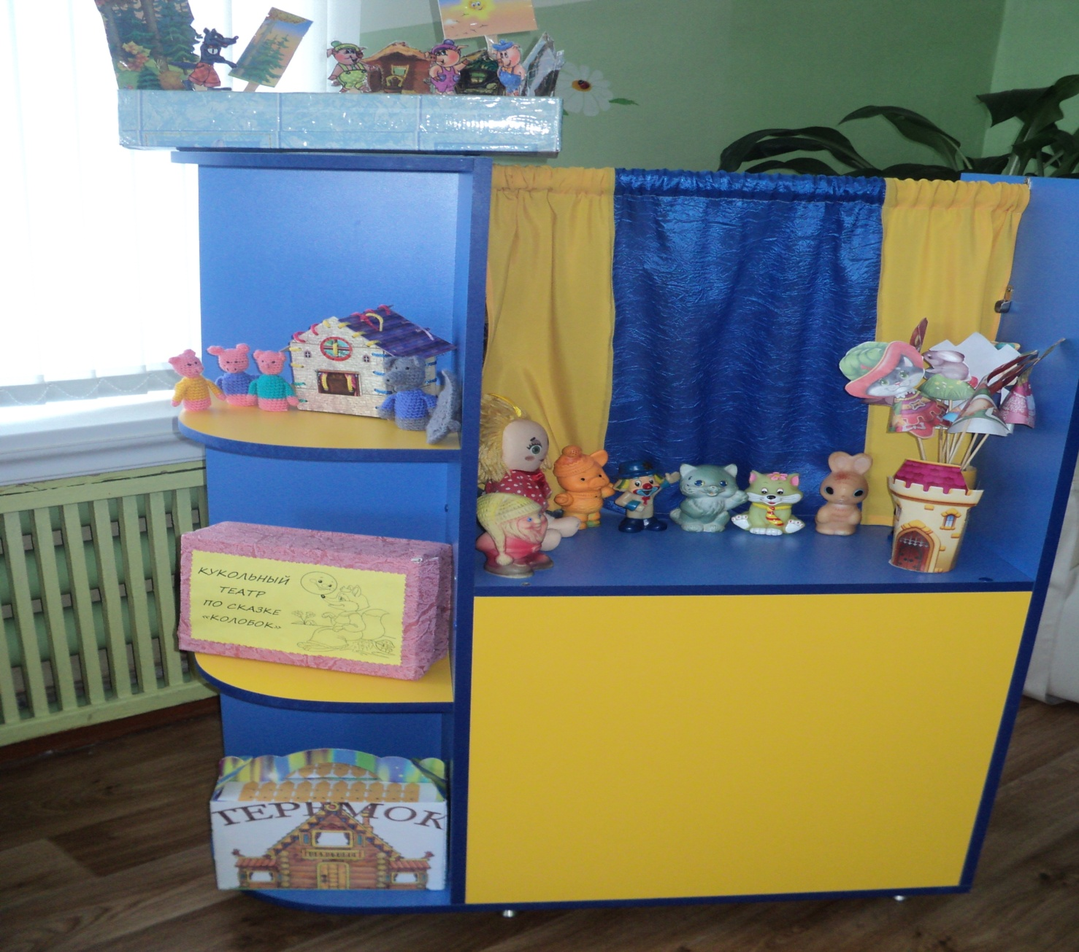
Фотоотчет проекта:

Slide 14
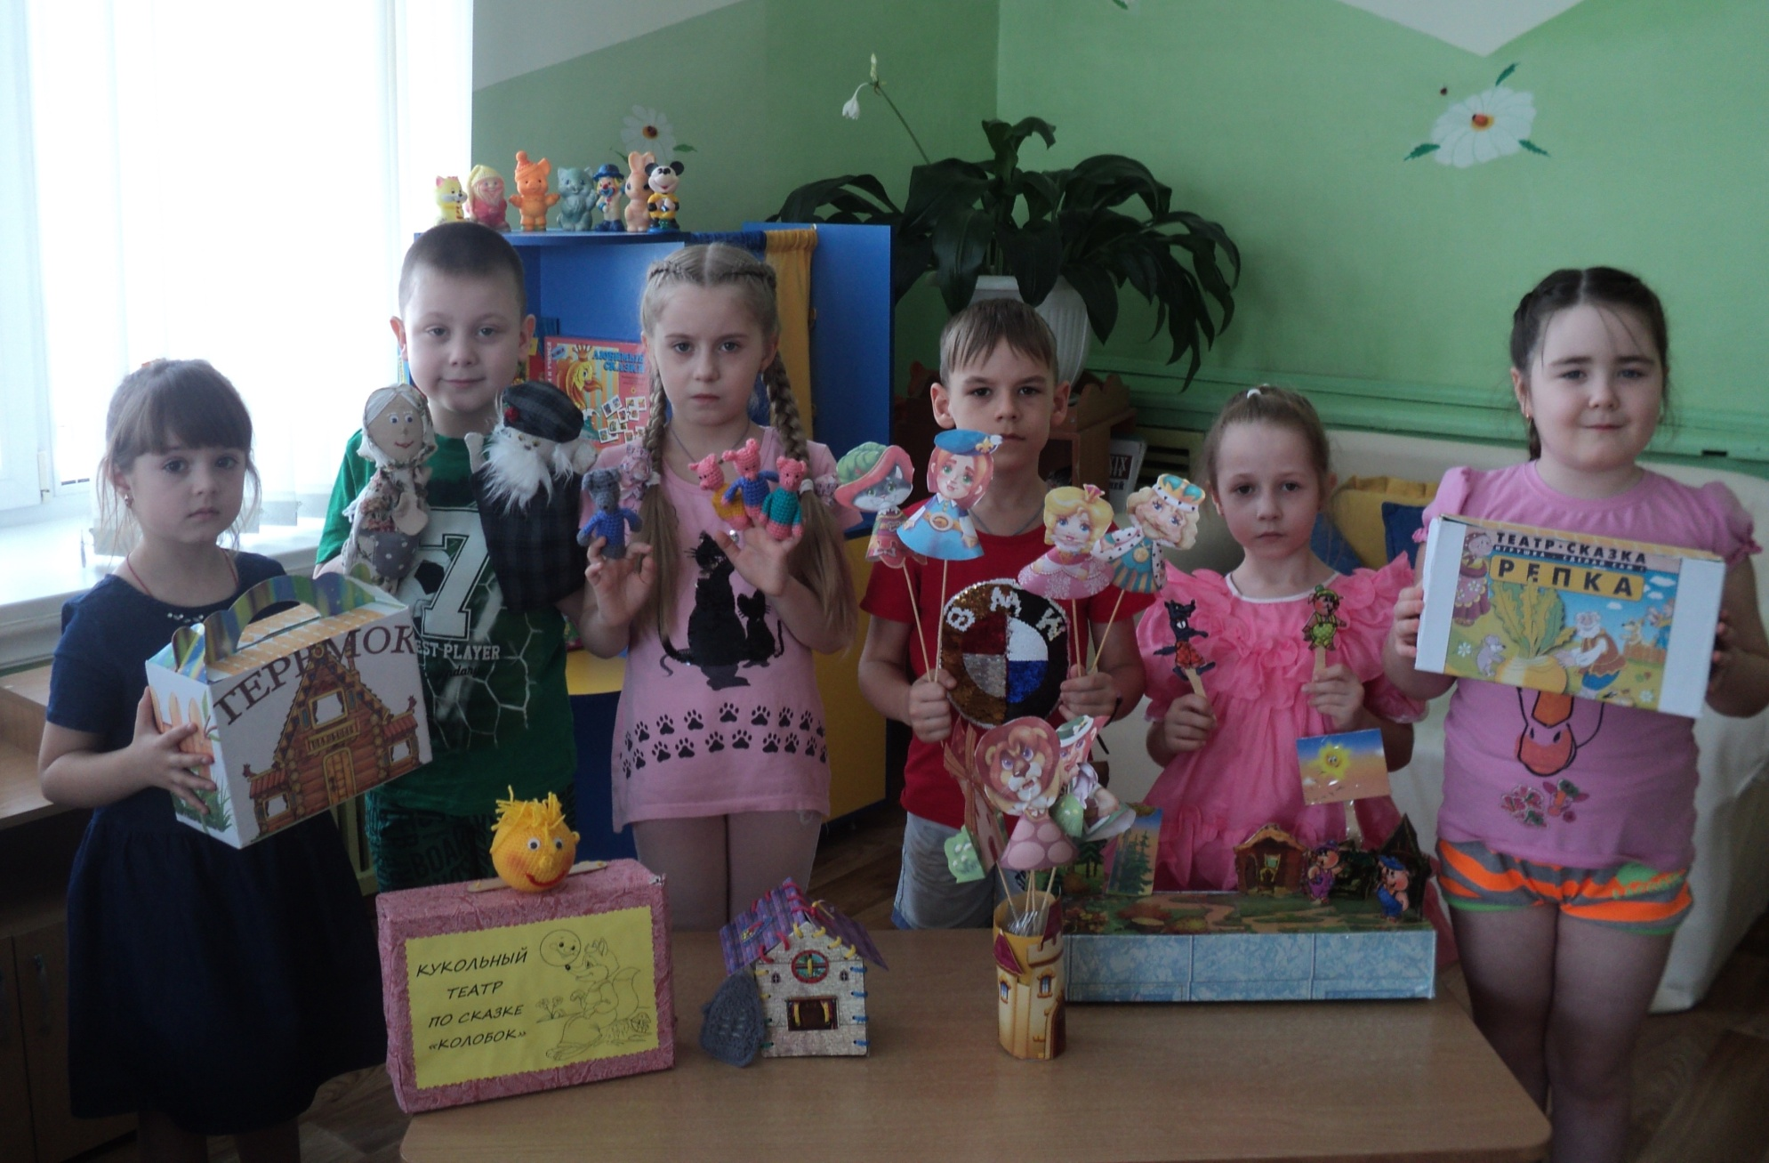
Фотоотчет проекта:

Slide 15
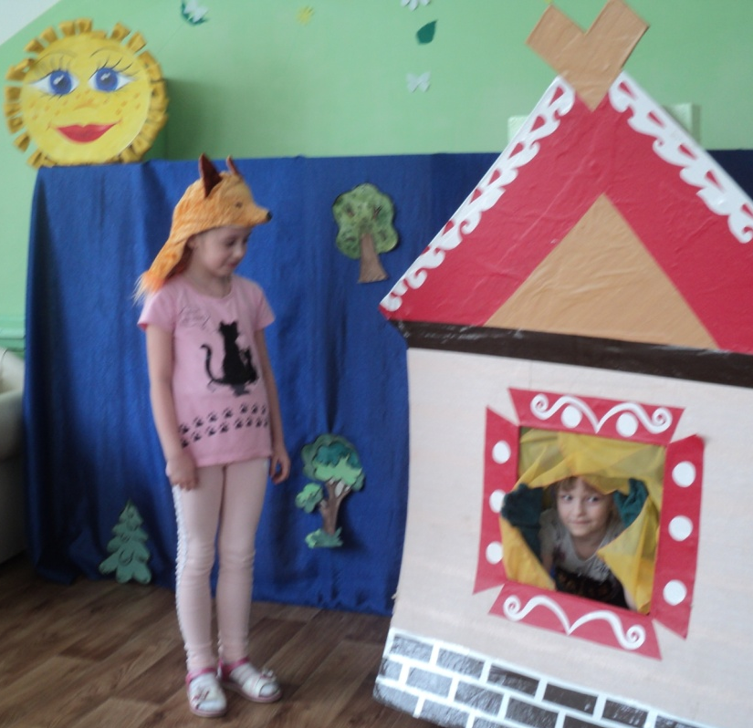
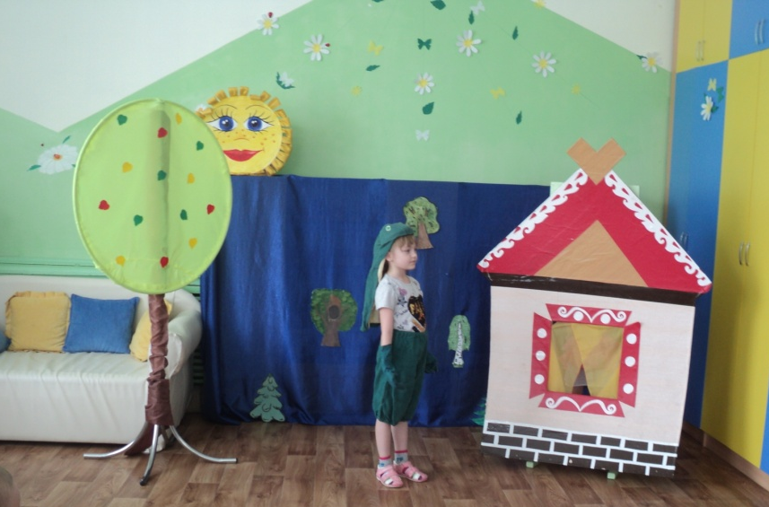
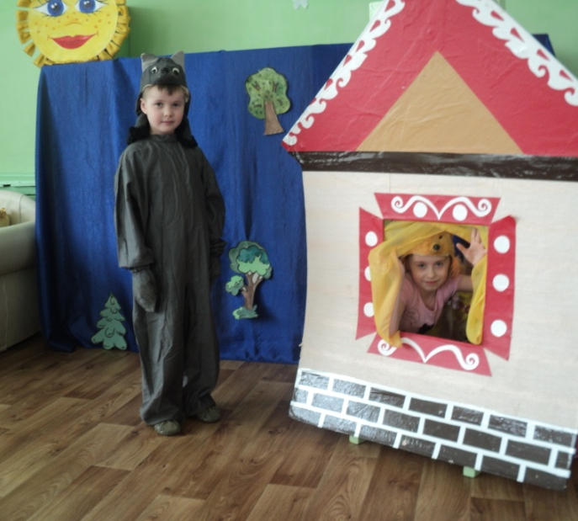
Фотоотчет проекта:

Slide 16
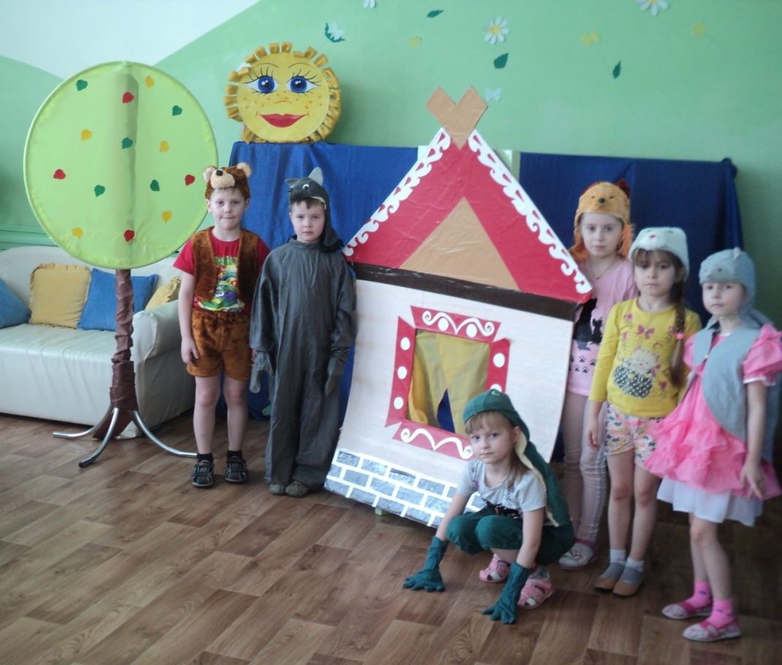
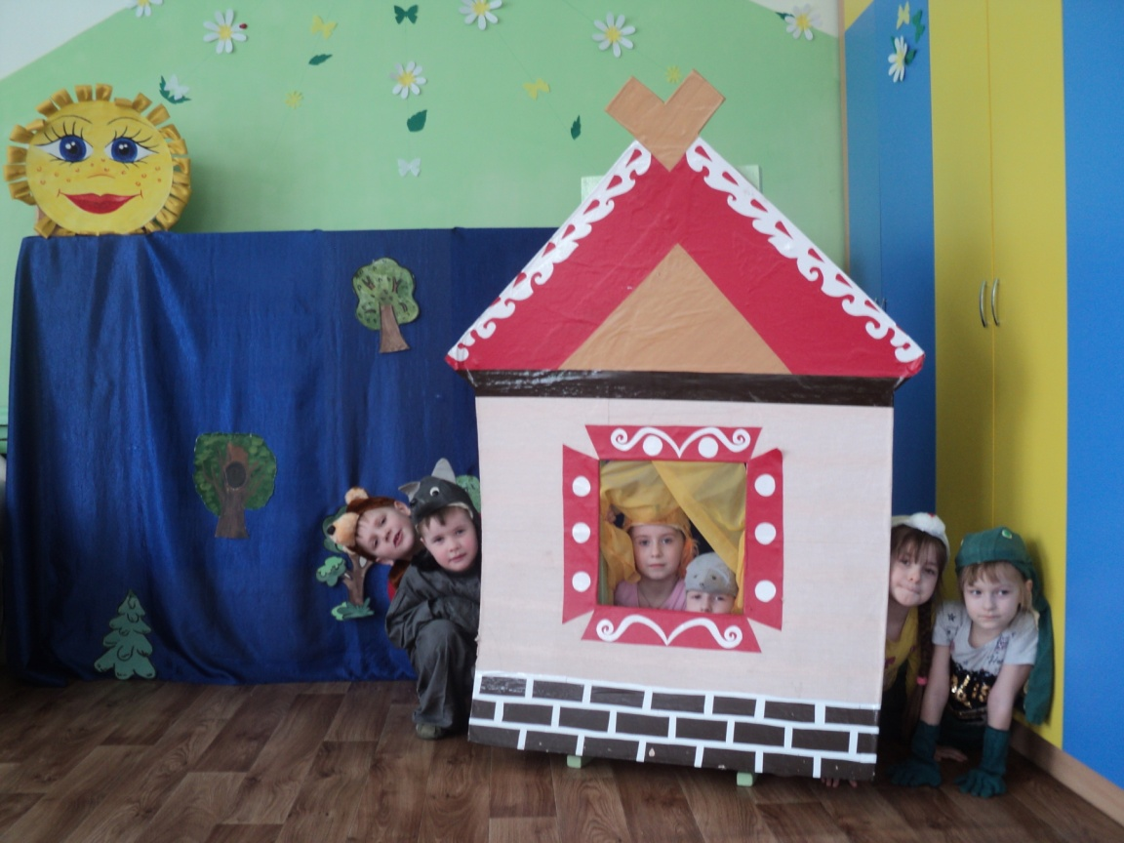
Фотоотчет проекта:

Slide 17
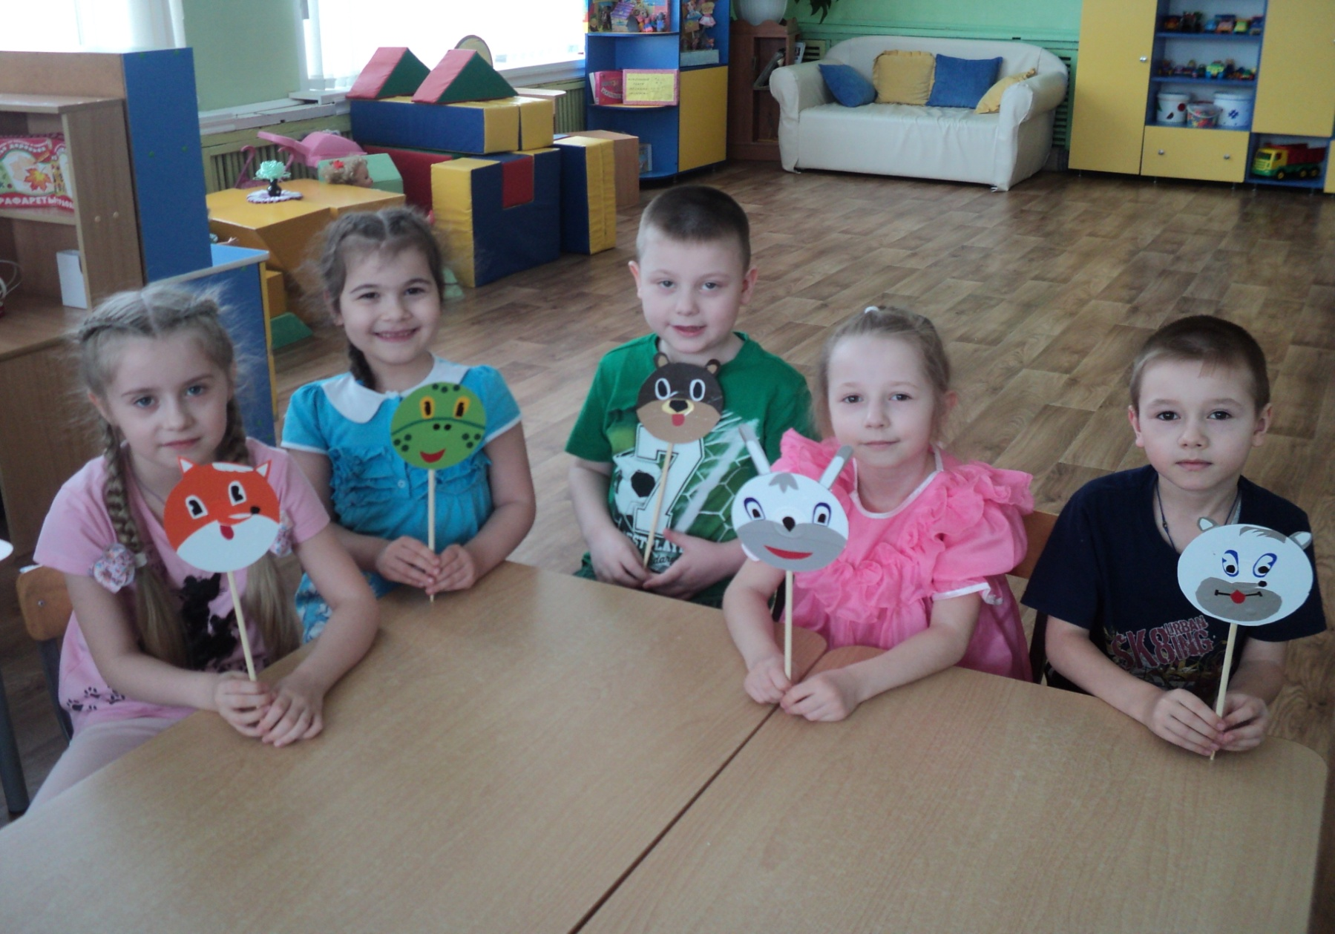
Фотоотчет проекта:

Slide 18
Фотоотчет проекта:

Slide 19
Фотоотчет проекта:

